Slide 1
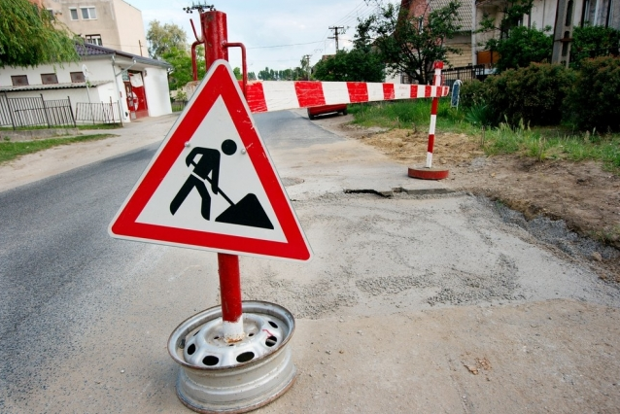
Администрация Кривошеинского района
У
Утвержден:
Постановлением Администрации Кривошеинского сельского поселения от 02.04.2018 №
40
Согласовано с представителем МКД
МУНИЦИПАЛЬНАЯ ПРОГРАММА
«Формирование современной городской среды на территории Кривошеинского района на 2018-2022 годы»
Ремонт дворовой территории многоквартирного дома по ул. Октябрьская, 26, в с. Кривошеино, Кривошеинского района, Томской области
с. Кривошеино 2018

Slide 2
Пояснительная записка
Многоквартирный дом №26 по ул. Октябрьская располагается в центре с. Кривошеино. Формирование дворовой территории дома выполнялось в период строительства и имеет свои особенности. За период эксплуатации асфальтовое покрытие разрушено, на проезжей части образовались выбоины.
Описание принятых решений по благоустройству территории.
План благоустройства территории разработан с учетом сложившегося годами обустройства придомовой территории и учитывает минимальные потребности жителей этого дома. Для решения задач и достижения поставленных целей предполагается реализовать мероприятия по благоустройству дворовой территории, а именно: осуществить ремонт асфальтового покрытия дворового проезда и восстановить щебеночное покрытие выезда на ул. Октябрьская.
Асфальтирование придомовой территории – это один из самых востребованных способов благоустройства территории многоквартирного дома. Асфальтобетонная смесь имеет высокую прочность и устойчивость к влаге и заморозкам, способность продолжительно выдерживать транспортные нагрузки. Асфальтовое покрытие – это экономически оптимальный вариант обустройства территории. Стоимость материала и работ сравнительно невысока. Работы по асфальтированию занимают гораздо меньше времени, чем бетонирование или укладка плитки. Ремонтные работы ,в случае разрушения покрытия, выполняются значительно легче, чем с другим твердым покрытием.

Slide 3
Цель проекта
Выполнение работ по благоустройству дворовой территории с обеспечением доступности для передвижения жителей дома. Способствовать развитию добрососедских отношений, прививать любовь у подрастающего поколения к своему дому и своей стране.

Slide 4
Задачи проекта
Сохранение и поддержание жизнеобеспечения жителей;
Повышение качества жизни населения в многоквартирных домах;
Создание условий для эксплуатации жилого дома и прилегающей территории;
Формирование эстетического облика придомовой территории.

Slide 5
Планируемые результаты реализации проекта
Сформируется эстетический образ двора многоквартирного дома;
Повысится уровень жизни населения;
Станут более развитыми формы партнерства между муниципальным образованием и собственниками многоквартирного дома;
Сформируется актив МКД и всего населенного пункта.
Реализация проекта по благоустройству территории дома позволит создать максимально благоприятные условия для проживания людей.

Slide 6
благоустройство дворовой территории
Благоустройство дворовой территории одного многоквартирного дома в с. Кривошеино;
Устройство выравнивающего слоя из асфальтобетонной смеси вручную на площади – 228 м.кв.;
Восстановление подстилающих и выравнивающих слоев оснований: из щебня подъезда к жилому дому.

Slide 7
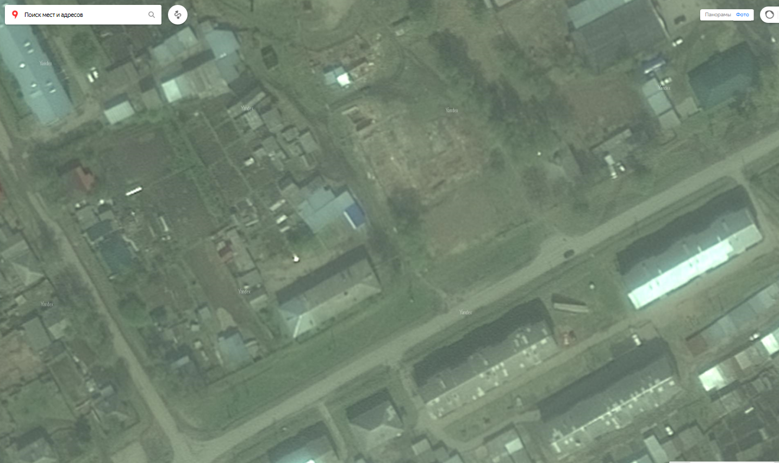
Схема благоустройства дворовой территории
С. Кривошеино, ул. Октябрьская, 26
Подъезд к МКД
Дворовая территория

Slide 8
Схема благоустройства дворовой территории
Дворовый проезд
Ул. Октябрьская
лавочка
Дом 26
лавочка
асфальт
щебень

Slide 9
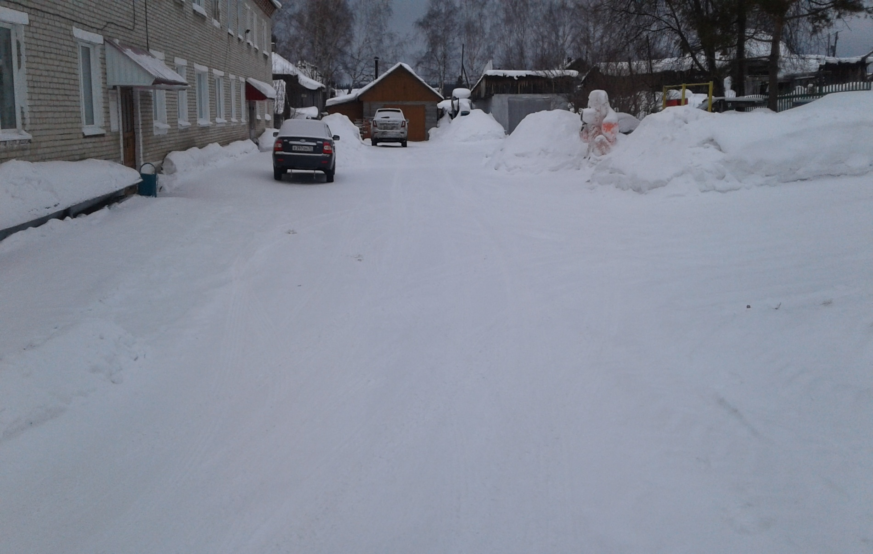
дворовая территория до ремонта
Имеются множественные трещины асфальтового покрытия;
Сломаны скамейки.

